Slide 1
Открытый урок по чтению и развитию речи в 4 классе
МКСОУ Починковская СКО школа-интернат VIII вида
Тема: « Молоток» А.Седугин

Slide 2
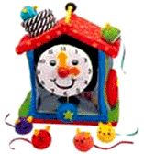
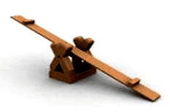
Артикуляционная гимнастика
«Часики»
- Рот приоткрыт. Губы растянуты в улыбку.
Кончиком узкого языка попеременно тянуться под счёт педагога к уголкам рта.
Маятник туда, сюда
Делает вот так: «Раз – два»
«Качели»
- Рот открыт. Напряжённым языком тянуться к носу
и подбородку, либо к верхним и нижним зубам.
А сейчас качели вверх
Тянем, тянем до небес.
Вниз теперь их полёт
И никто не отстаёт.
«Змейка»
- Рот открыт. Узкий напряжённый язык выдвинут вперёд.
Осторожно народ:
Змея в пещере живёт.
Кто её не хвалит,
Того она ужалит.

Slide 3
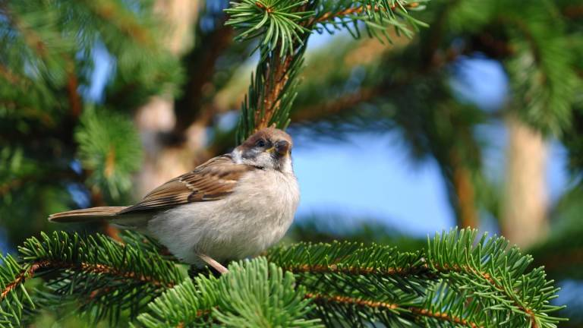
Скороговорка
Сидел воробей на сосне,
Заснул и свалился во сне.
Если бы он не свалился во сне,
До сих пор бы сидел на сосне.

Slide 4
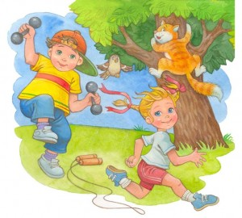
Физкультминутка

Slide 5
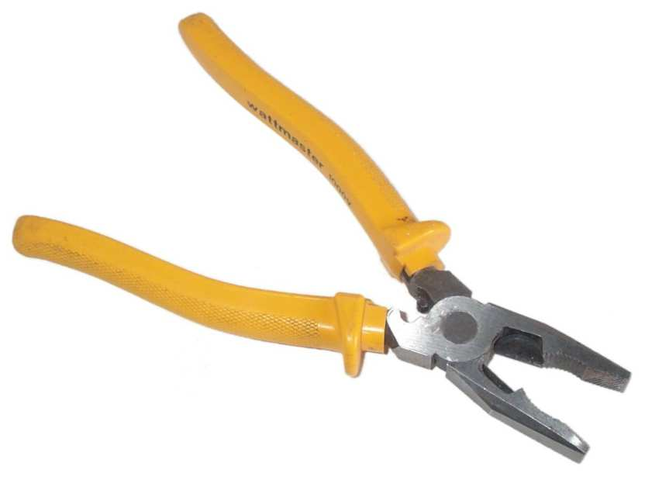
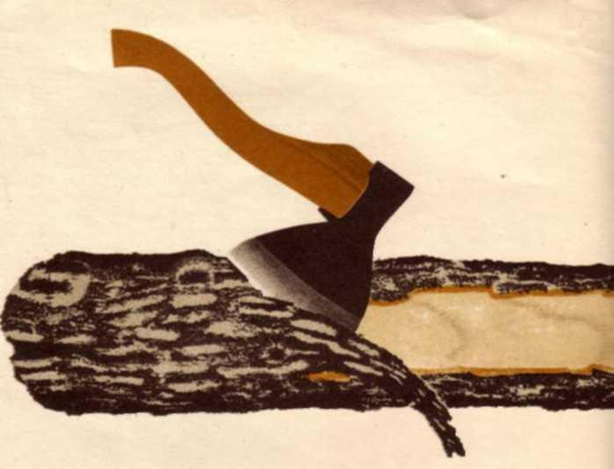
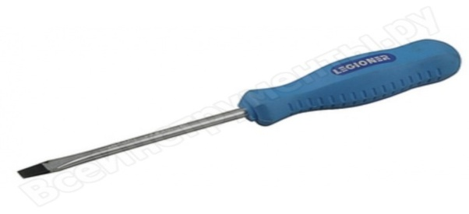
Клещи
Топор
Отвертка
Рубанок

Slide 6
Сам деревянный,
А голова железная.
О
М
Л
Т
О
К
О

Slide 7
Молоток

Slide 8
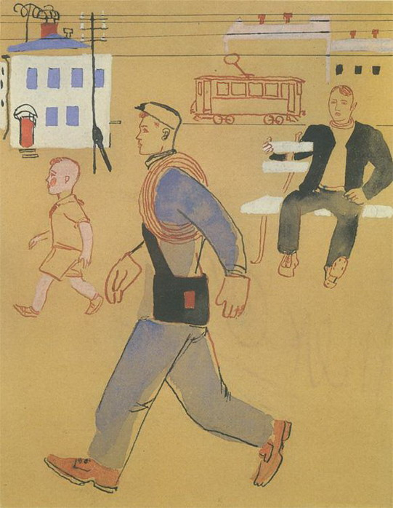
изобретал
объявление
Электромонтёр

Slide 9
Гимнастика для глаз
Ж | З | К | С | З | К | З
С | С | Ж | Ж | К | З | С
З | К | К | К | С | Ж | С

Slide 11
План.
1. Витя нашёл молоток.
2. Мальчик написал записку.
3. Подарок дяди Миши.

